Slide 1
Щербелева Полина Владимировна, учитель информатики
МКОУ «Половино-Черемховская СОШ»

Slide 2
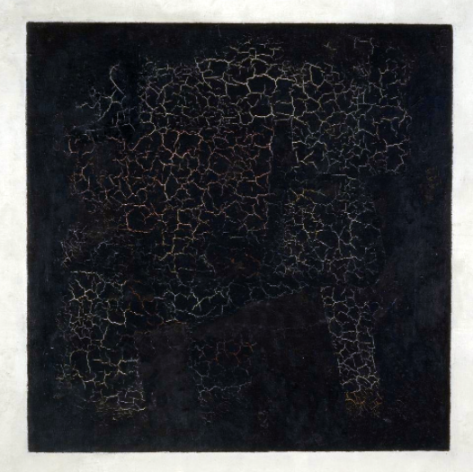

Slide 3
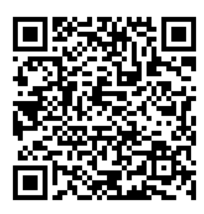

Slide 4

мастер-класс:
«QR-код: новый инструмент работы на уроке»

Slide 5
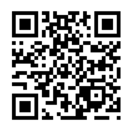
Цели и задачи мастер-класса:
Познакомиться с понятием QR-код и его применением в жизни.
Освоить веб-сервисы для создания собственных QR-кодов
Научиться декодировать QR-код.
Познакомиться с некоторыми вариантами использования QR-кода в образовании.

Slide 6
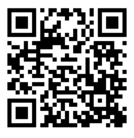
QR-код — быстрый отклик
Разработан и представлен японской компанией «Denso-Wave» в 1994 году.

Slide 7
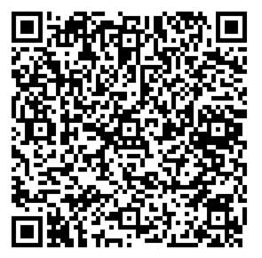
Задача QR- кодов - хранение большого объема данных при небольшой площади их размещения.

Slide 8
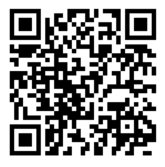
Что же можно закодировать?
ссылку на дополнительную текстовую информацию по теме;
ссылку на видео фрагмент;
расшифровку ответа на вопрос;
ссылку на аудиозапись;
ссылку на онлайн-викторину;
ссылку на интерактивное задание;
ссылку на совместную презентацию или онлайн-доску.

Slide 9
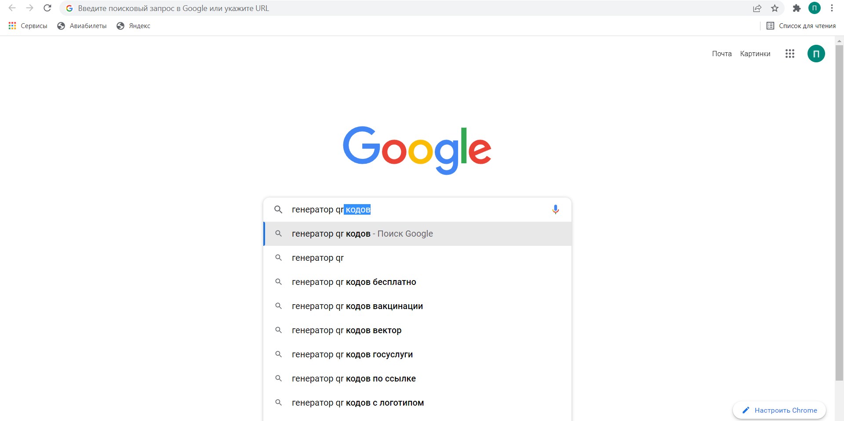
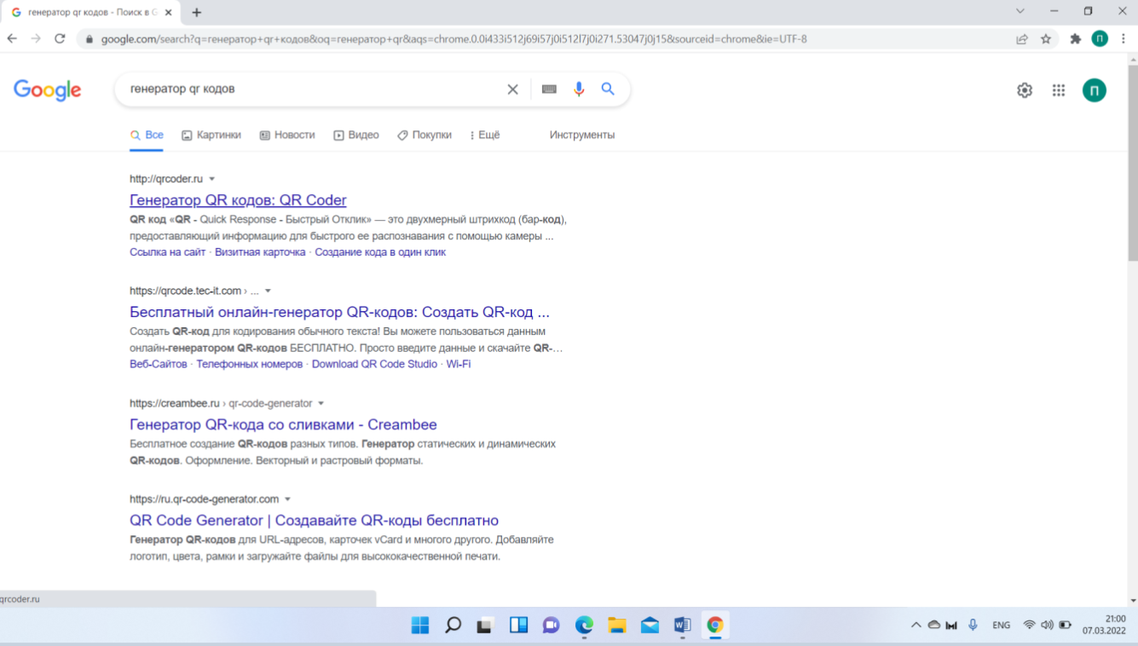
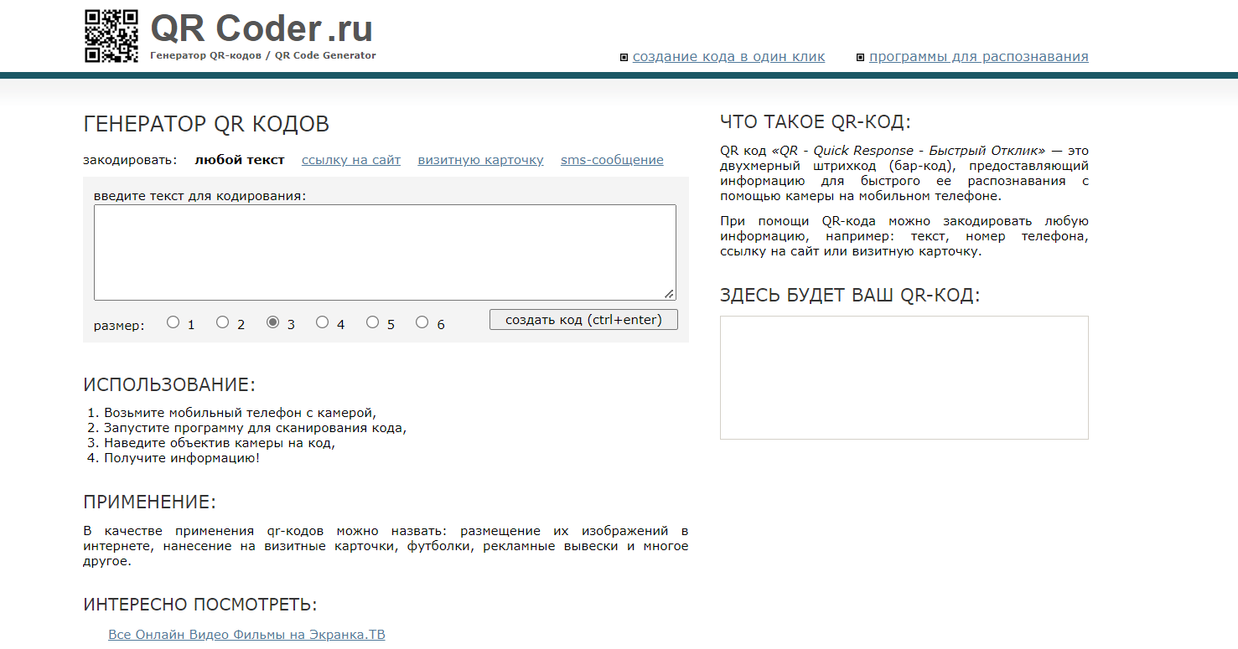
Ресурсы для создания QR-кодов
http://qrcoder.ru/

Slide 10
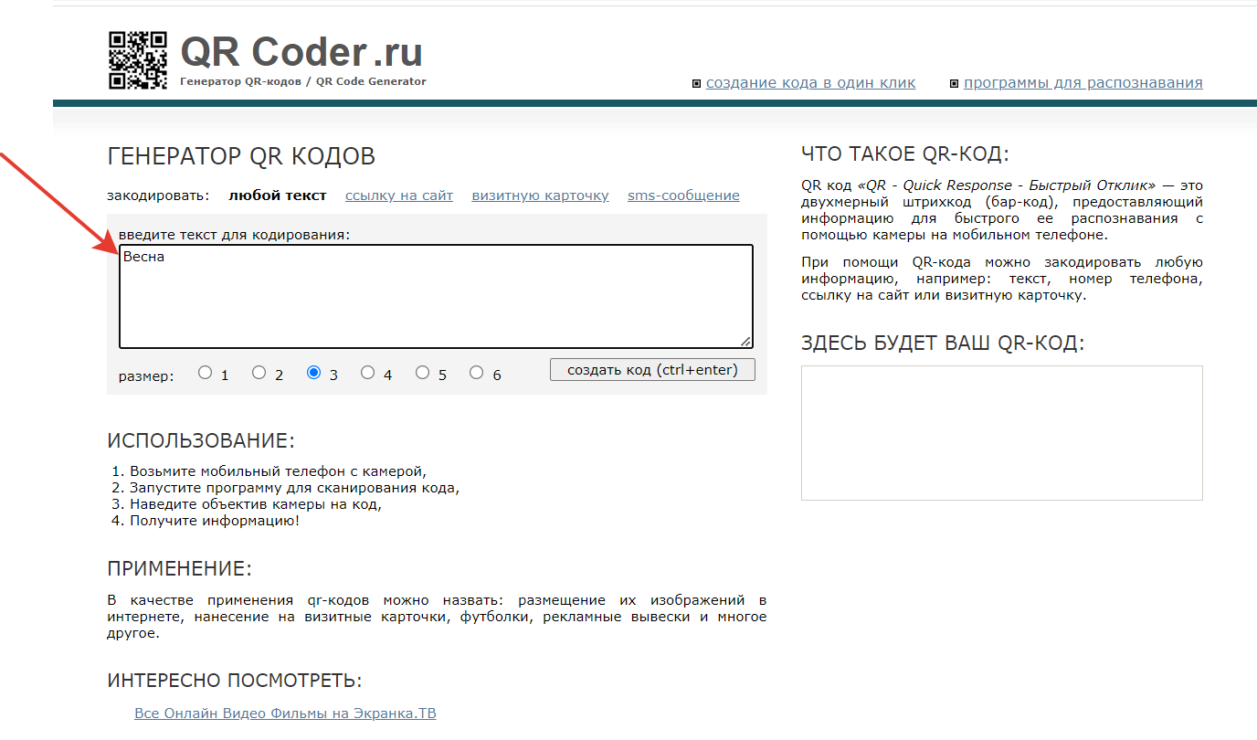
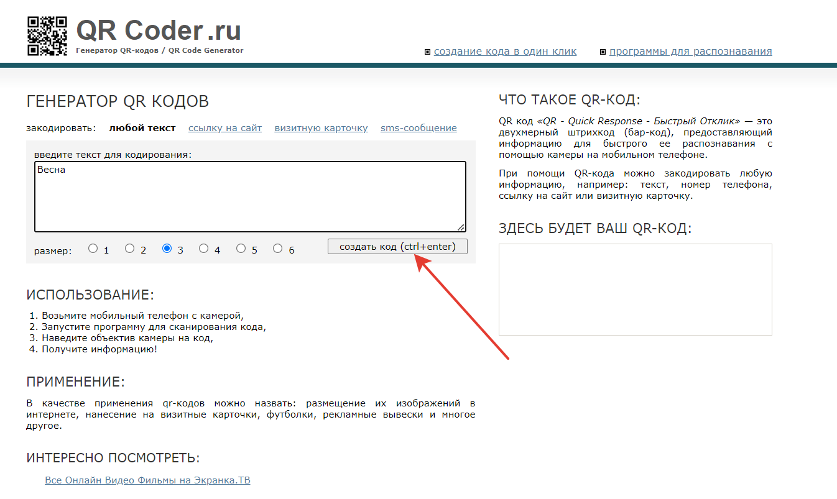
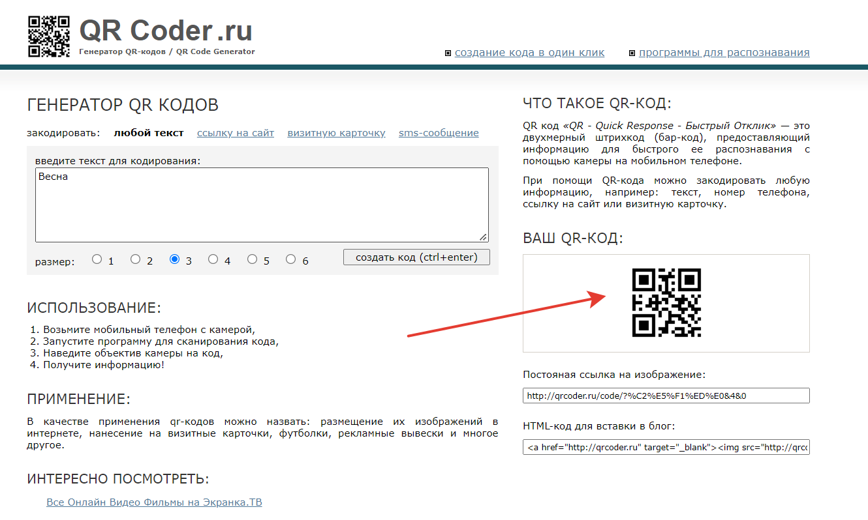
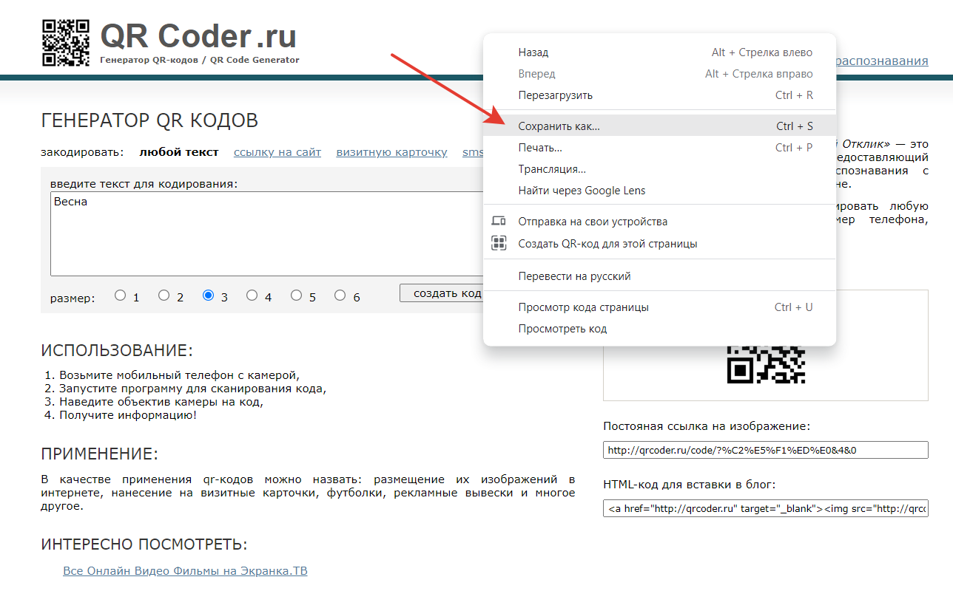
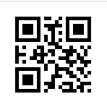

Slide 11
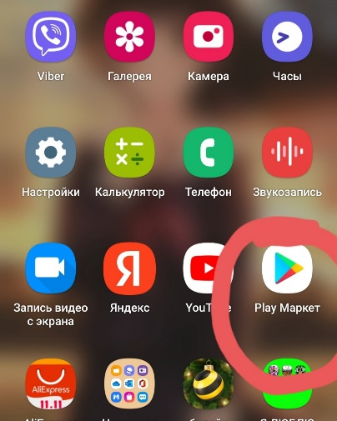
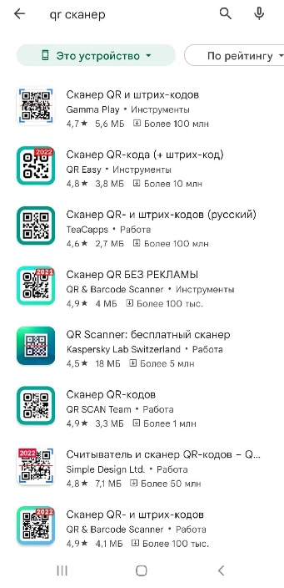
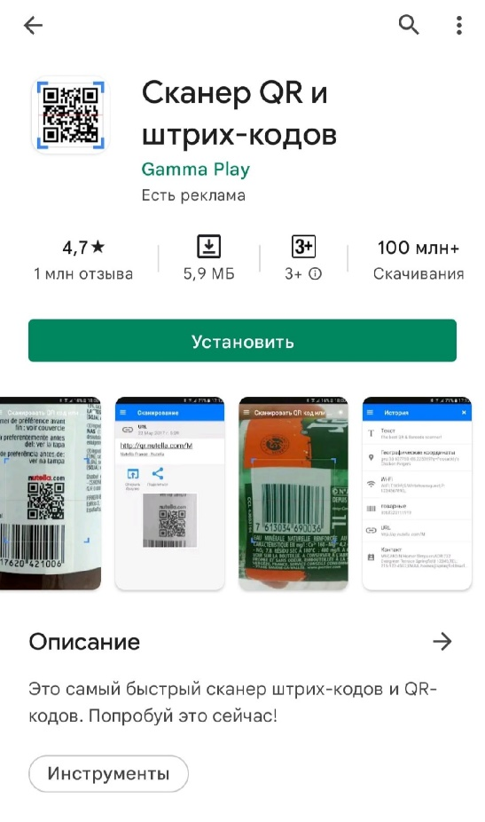
Как декодировать QR-код?

Slide 12
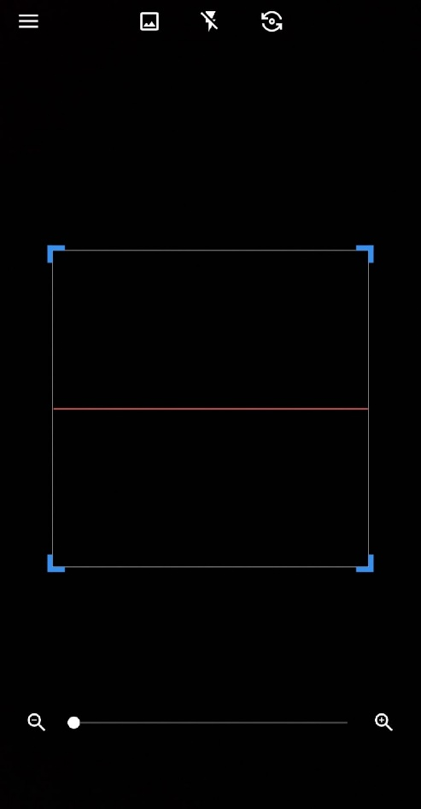
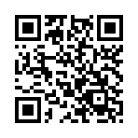

Slide 13
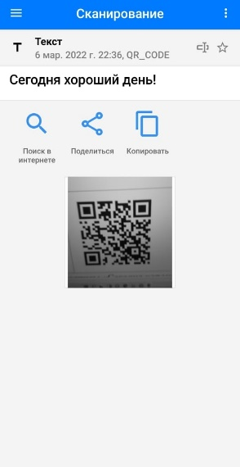

Slide 14
Возможности безграничные, всё дело лишь в нашей фантазии.

Slide 15
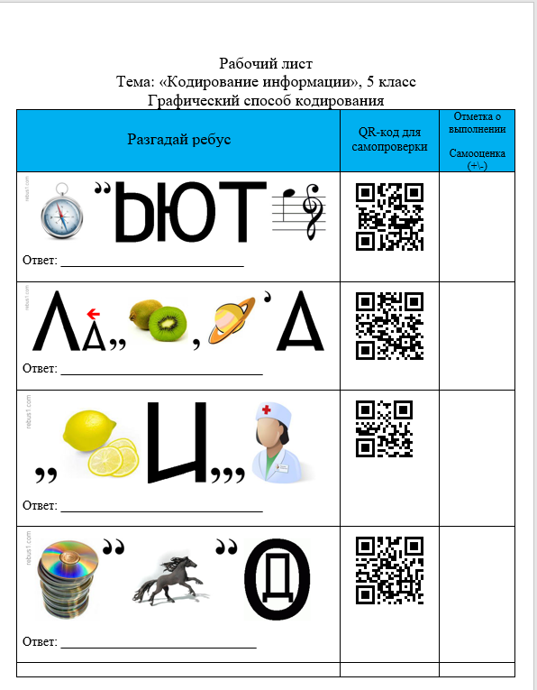
Примеры использования QR-кодов:

Slide 16
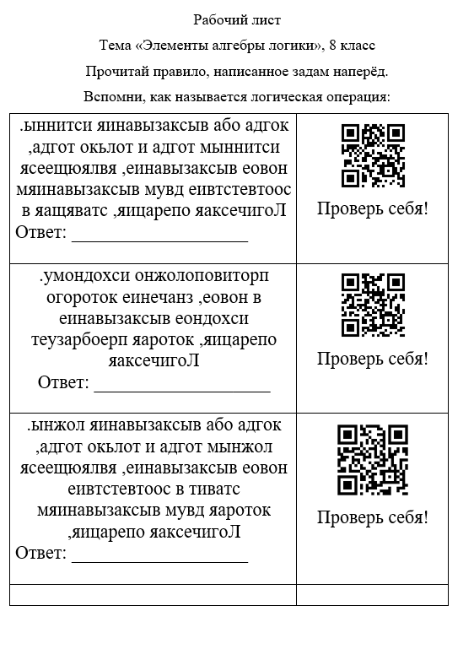
Примеры использования QR-кодов:

Slide 17
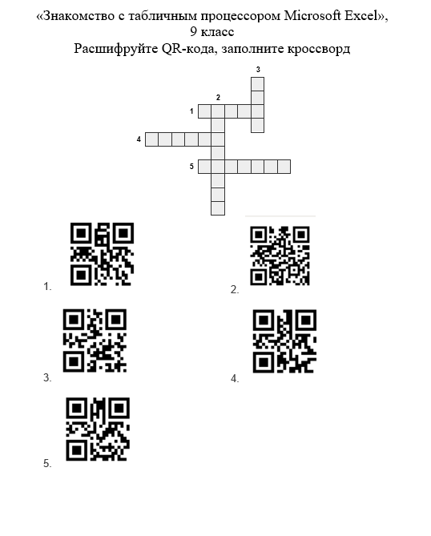
Примеры использования QR-кодов:

Slide 18
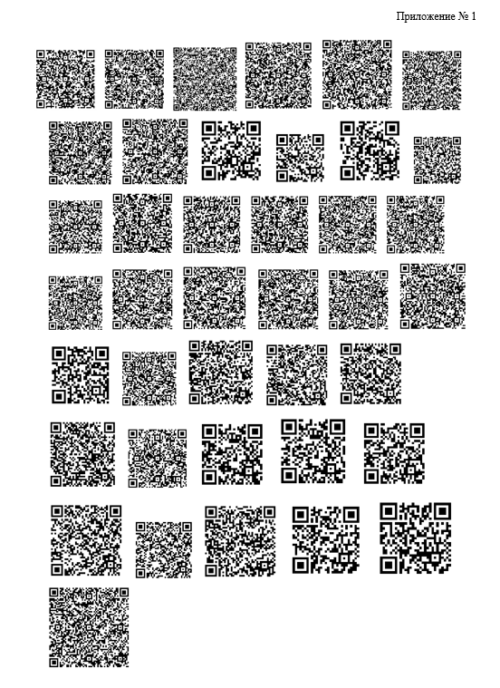
Примеры использования QR-кодов:

Slide 19
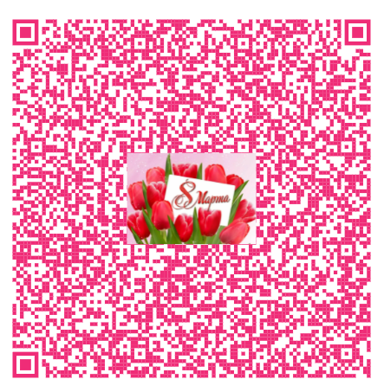
Примеры использования QR-кодов:

Slide 20
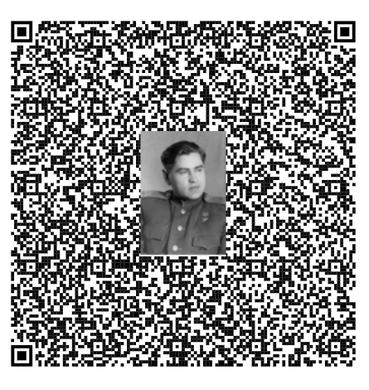
Примеры использования QR-кодов:

Slide 21
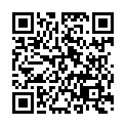
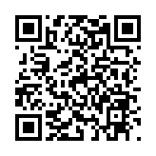
Примеры использования QR-кодов:

Slide 22
